Slide 1
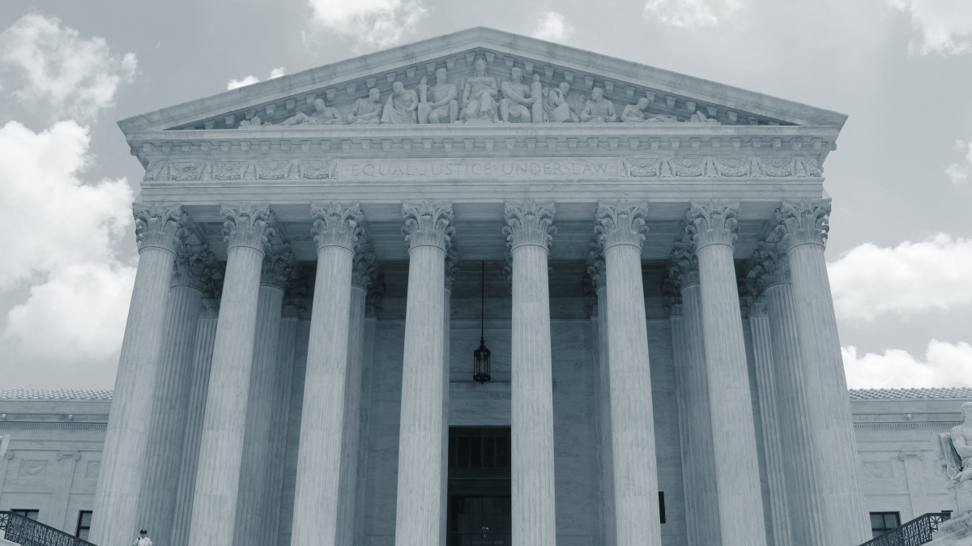
Autoriteter

Slide 2
Hurtigskrivning
Hvad tænker du, når du hører ordet: autoritet

Slide 3
Konkrete autoriteter
Lav en liste med eksempler på autoriteter i din hverdag og i Danmark generelt

Slide 4
Autoritet; evne til legitimt at kunne bestemme andres handlinger, opfattelser eller tanker samt den eller det, der besidder denne egenskab. Autoritet forbindes som regel med en hierarkisk orden og anerkendes pga. en særlig værdighed, hellighed, oprindelse eller pga. sjældne evner, ufejlbarlighed, følelsesmæssig identifikation eller legalitet.

Slide 5
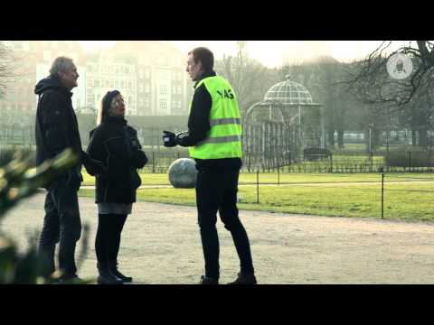

Slide 6
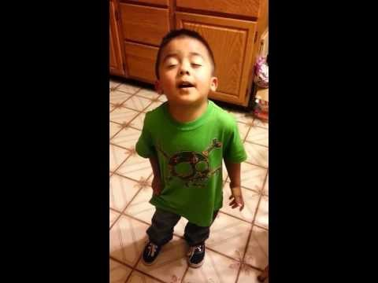

Slide 7
